Slide 1
დეცენტრალიზაცია
პროექტი

Slide 2
განხორციელების ეტაპები
დეცენტრალიზაცია
I ეტაპი - ივნისი/ივლისი
II ეტაპი - აგვისტოდან
ELIMC ადაპტირება 18 (4 პილოტი, 10 პჯდ, 4 ზიანის შემცირების ქსელი) დაწესებულების ჩასართავად;
პროცესი უნდა დაიწყოს არსებული სქემის მიხედვით (პჯდ-ს პილოტის ანალოგიურად);
მკურნალობის პროცესში გამოიყენება ჰარვონი
ახალი ელექტრონული ბაზა აგვისტოდან;
მკურნალობის პროცესში გამოიყენება ეპკლუსა;
ბაზაში - ახალი დიაგნოსტიკური ალგორითმი/მკურნალობის ახალი რეჟიმები;
პაციენტების რეგისტრაციის განახლებული მოდელი

Slide 3
დიაგნოსტიკა მკურნალობაში ჩართვამდე
Anti HCV +
CONFIRMATORY TEST
HCV RNA +
Physician consultation
Alt, Ast, Cbc (FIB4)
HCV GEN, HBsAg, Anti-HBc total, BIL, CR, GL, ALB,
Physician consultation, Form NIV-100/a
FIB4 > 1.45
Hcv providers

Slide 4
ბენეფიციართა რეგისტრაცია (1)
პირი მიმართავს კლინიკას პირადობის დამადასტურებელი დოკუმენტით;
კლინიკა ელექტრონულ ბაზაში პირადი ნომრით ამოწმებს პირის სტატუსს (ნამკურნალევია თუ არა, ბაზაში რეგისტრირებულია თუ არა და სხვა);
სტატუსის განსაზღვრის შემდეგ კლინიკა არეგისტრირებს პაციენტს პირადი / დემოგრაფიული მონაცემების მიხედვით

Slide 5
ბენეფიციართა რეგისტრაცია (2)
პირს უტარდება სკრინინგი, სკრინინგით დადებითებს კონფირმაციული კვლევა;
C ჰეპატიტის დადგენის შემდეგ კლინიკა აკეთებს პირველად შეტყობინებას სააგენტოში;
პირს უტარდება დარჩენილი კვლევები;
კლინიკა გასცემს ფორმა 100 და აკეთებს მეორად შეტყობინებას სააგენტოში.

Slide 6
ბენეფიციართა რეგისტრაცია (3)
შეტყობინების საფუძველზე სააგენტო ავტომატურად არეგისტრირებს პაციენტს ბაზაში და გადაამისამართებს კომისიის ველში
კომისიის წევრების/წევრის მიერ ხორციელდება საკითხის განხილვა ონლაინ რეჟიმში და ელექტრონული ბაზითვე მოინიშნება მათი გადაწყვეტილება

Slide 7
პაციენტის გზა
მიმართავს კლინიკას სადაც უტარდება სკრინინგი
სხვა კვლევები + ფორმა 100
SVR
HCV RNA
მონიტორინგის კვლევები
სკრინინგით დადებითებს კონფირმაციული კვლევა
სკრინინგი
დიაგნოსტიკა მკურნალობამდე
მკურნალობის მონიტორინგი
გამოსავალი
კონფირმაცია
პირველადი შეტყობინება სააგენტოში
სტატუსის შემოწმება ბაზაში და რეგისტრირება პირადი მონაცემებით
მეორედი შეტყობინება სააგენტოში/რეგისტრაცია/კომისია

Slide 8
მედიკამენტის ლოჯისტიკა
სააგენტო
ცენტრალური საწყობი (თბილისი)
რეგიონული საწყობი (ქუთაისი)
რეგიონული საწყობი (ბათუმი)
რეგიონული საწყობი (ზუგდიდი)
სააგენტო

Slide 9
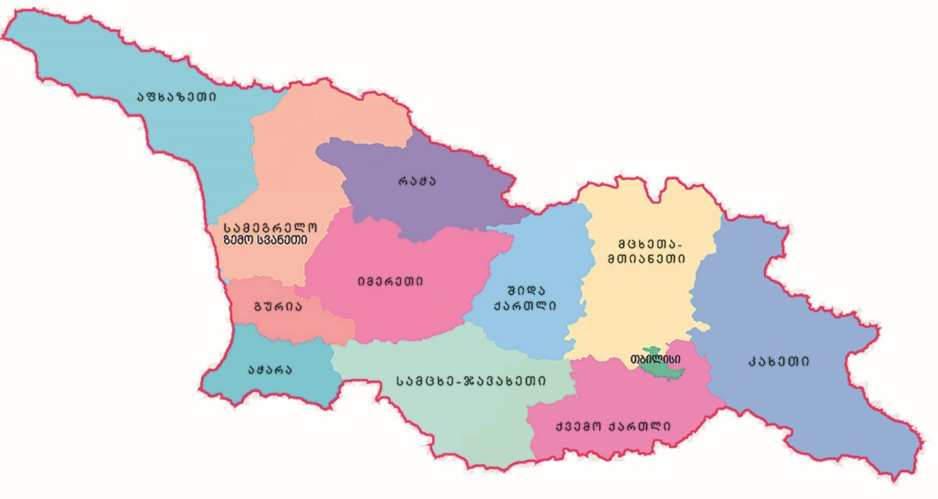
დეცენტრალიზაცია რეგიონები (პჯდ პილოტი (3 კლინიკა)+ პირველი ეტაპი (8 კლინიკა))
service-provider
new C - centers
PHC pilot

